Slide 1
Потешки для малышей
Подготовила:
воспитатель МДОАУ №49
И.А. Ворошилова

Slide 8
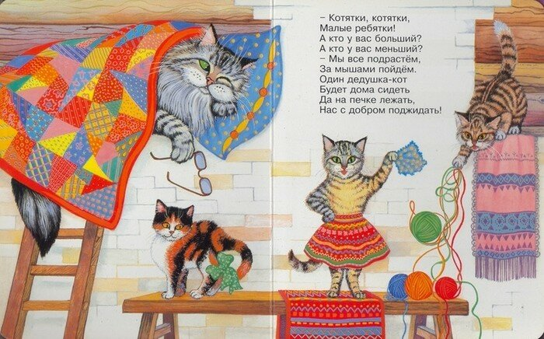

Slide 10
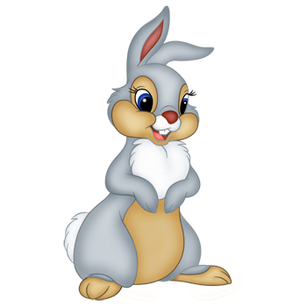
Спасибо за внимание!

